Slide 1
A neural probabilistic language model

Slide 2
论文架构，摘要
统计语言模型的一大困难：维度的诅咒（条件概率表会非常稀疏）
解决办法：学习单词的分布式表示
模型学习： 1.单词的分布式表示 2.句子的概率函数
本文模型 比n-gram 还好，能利用更长的上下文
问题是什么，怎么解决，实验评估

Slide 3
论文架构，Introduction
背景：维度诅咒，如果V size100000，参数10^50方个参数
问题：有的词组未出现过
（现有方案：采取更小的方案，such as back-off trigram models (Katz, 1987) or in smoothed (or interpolated) trigram models (Jelinek and Mercer, 1980).）
泛化能力：a new sequence of words is generated by “gluing” very short and overlapping pieces of length 1, 2 .. or up to n words that have been seen frequently in the training data
局限性：First, it is not taking into account contexts farther than 1 or 2 words,1 second it is not taking into account the “similarity” between words.

Slide 4
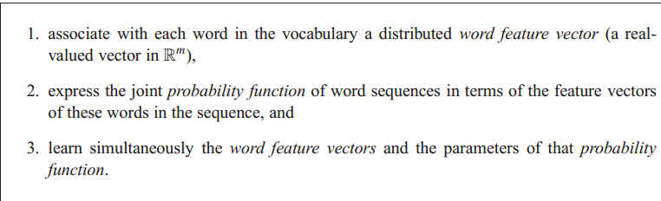
论文架构，Introduction
解决方法：
1.1 Fighting the Curse of Dimensionality with Distributed Representations
疑问：怎么使相似的词有相似的词向量

Slide 5
论文架构，Introduction
相关工作：
1.使用神经网络去学习联合概率分布
2.通过词与词之间的相似性来获得泛化能力
3.向量空间表示 在信息检索领域已经被充分利用了

Slide 6
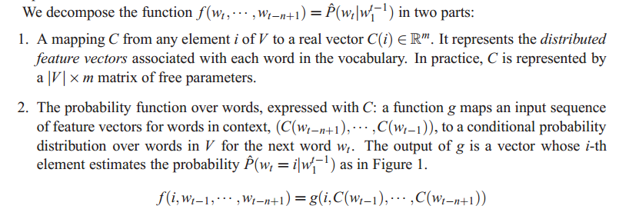
论文架构，模型
两部分：
1.将输入映射到词向量的矩阵C
2.概率函数

Slide 7

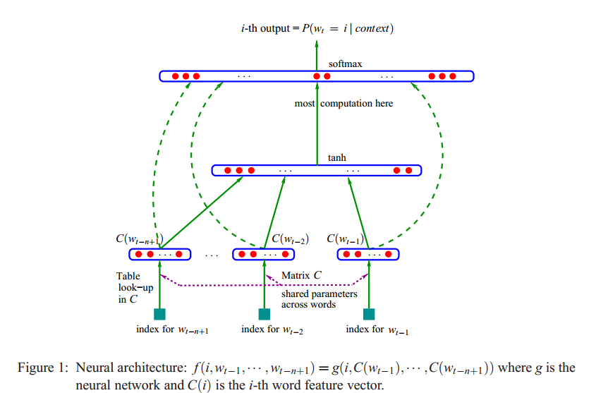
论文架构，模型
where R(θ) is a regularization term. For example, in our experiments, R is a weight decay penalty applied only to the weights of the neural network and to the C matrix, not to the biases.

Slide 8
论文架构，模型
两部分：
1.将输入映射到词向量的矩阵C
2.概率函数

Slide 9
论文架构，模型
两部分：
1.将输入映射到词向量的矩阵C
2.概率函数

Slide 10
论文架构，模型
两部分：
1.将输入映射到词向量的矩阵C
2.概率函数

Slide 11
论文架构，模型
混合模型可以改进性能

Slide 12
论文架构，并行化，加快实验
本文模型需要计算所有单词的概率，因此比n-gram模型计算量大很多
瓶颈在于输出层的计算
两种并行化的方法：
Data-Parallel Processing Parameter-Parallel Processing 参数并行化：每个cpu负责输出的子集的计算，并执行更新
参数共享：1.输出层的归一化因子，2隐藏层或者x的梯度

Slide 13
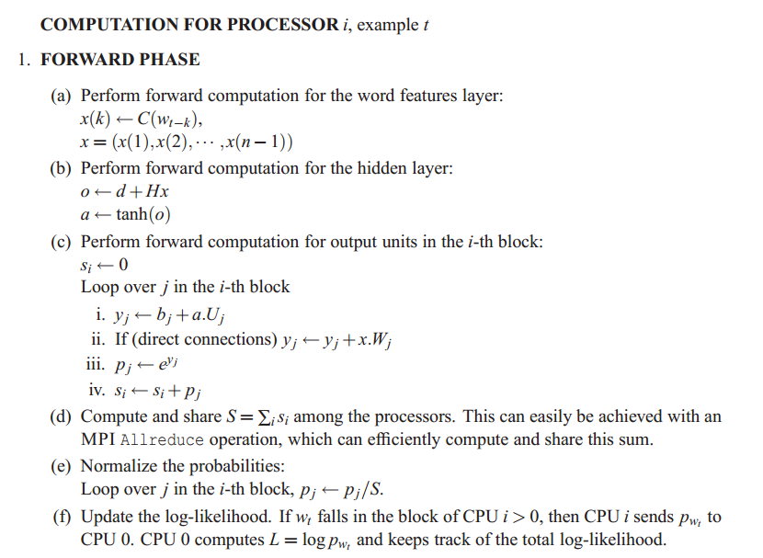
论文架构，并行化，加快实验

Slide 14
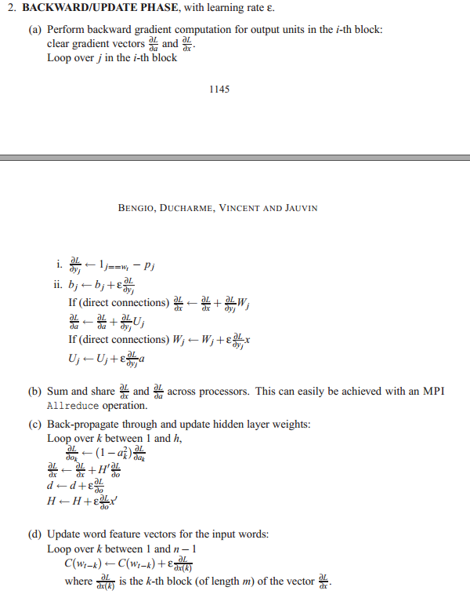
论文架构，并行化，加快实验

Slide 15
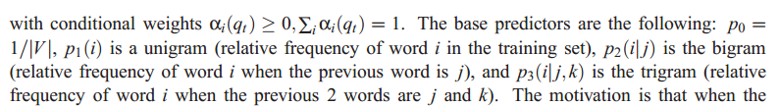
论文架构，实验结果
数据集：布朗语料，AP
与内插三元模型对比

Slide 16
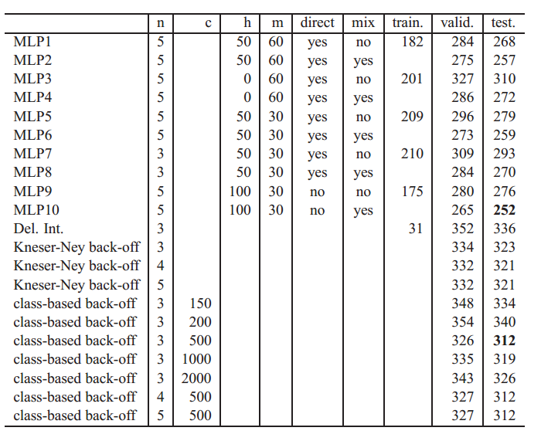
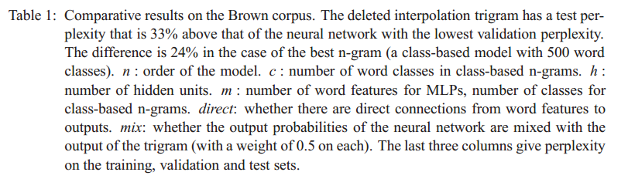
论文架构，实验结果
神经网络效果更好
神经网络可以利用更长的上下文

Slide 17
论文架构， FutureWork
1 能量最小模型
输出也用词向量来表示
对于out-of-vocabulary很有效，用当前的上下文出现的词i的期望去初始化j的词向量（）
2 其他工作：
a 分解网络
b 用树结构表示条件概率
c 仅从输出的子集传播梯度
d 引入先验知识
e 解释
f 多义词
Notes:
对于 out-of0vocabulary ，之前的模型不容易处理吗？

Slide 18
论文架构， Conclusion
1本文模型困惑度更好：分布式表示
2 计算效率和先验知识上可以改进
3统计语言模型的大门从此打开，分布式表示可以容纳更多条件变量
4
Notes:
对于 out-of0vocabulary ，之前的模型不容易处理吗？

